Slide 1
TTT2020
Hinweise für Ausfüllen des Turnierantrags

Slide 2
Turnier in click-TT anlegen
Beschreibung unter https://www.bttv.de/service/click-tt/
click-TT für Vereine
Handlungsanleitungen Vereine:
Turnierserien für Vereine
Einzelsport – offene Vereinsturniere
click-TT für Fachwarte
Handlungsanleitungen Fachwarte:
Einzelsport – weiterführende Veranstaltungen

Slide 3
Wichtige Punkte bei der Bearbeitung des Turnierantrags
Neuer Turnierantrag
Saison richtig setzen (nur bei weiterführenden Turnieren)
1. Allgemein
Turnierbezeichnung (Konventionen bei weiterführenden Turnieren)
2. Spielbetrieb
Mannschaftsspielsystem
Gewinnsätze (Abweichungen)
3. Konkurrenzen
Altersklasse/Wettbewerb
Leistungsklasse nach/ohne Q-TTR
Austragungssystem Vorrunde/Endrunde

Slide 4
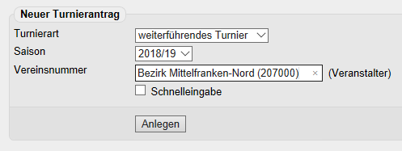
Neuer Turnierantrag bei weiterführenden Veranstaltungen
Im Jugendbereich kommt es vor, dass in der 2. Saisonhälfte Ranglistenturniere durchgeführt werden, die erst für die kommende Saison gelten.
Deshalb muss bei einem neuen Turnierantrag die Saison (Spielzeit) richtig gesetzt werden. Eine nachträgliche Änderung ist nicht möglich.

Slide 5
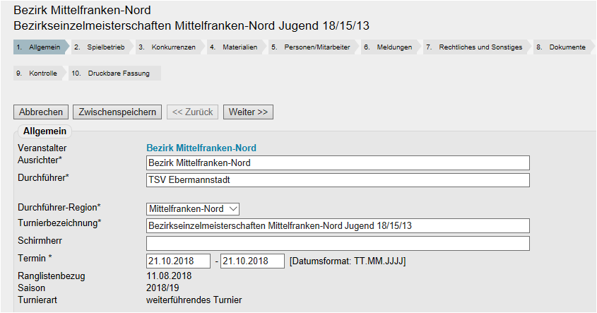
Turnierbezeichnung weiterführender Veranstaltungen

Slide 6
Turnierbezeichnung weiterführender Veranstaltungen
Der Name eines Turniers besteht aus drei Teilen (nacheinander in einer Zeile)
Name der Veranstaltung
Veranstalter
Altersklasse (gemäß WO A 8 geschlechtsneutral)

Slide 7
Turnierbezeichnung bei BTTV-Lizenz (1)
Schlüsselworte für Name der Veranstaltung
Bayerische …
Bezirks… (nur in zusammengesetztem Wort)
Verbands… (nur in zusammengesetztem Wort)
Verbandsbereichs… (nur in zusammengesetztem Wort)
BTTV Top …
Qualifikationsturnier … (oder Qualiturnier …)
BTTV Bavarian TT-Race

Slide 8
Turnierbezeichnung bei BTTV-Lizenz (2)
Veranstalter:
Bayern (auf Verbands- und Verbandsbereichsebene)
Vollständiger Bezirksname (auf Bezirksebene)
Beispiel: Mittelfranken-Nord
Hinweis: Die Angabe entfällt, wenn der Veranstalter bereits aus dem Schlüsselwort hervorgeht, wie z.B.
Bayerische Einzelmeisterschaften Damen/Herren
BTTV Bavarian TT-Race

Slide 9
Turnierbezeichnung bei BTTV-Lizenz (3)
Altersklasse (geschlechtsneutral):
Damen/Herren
Jugend (auch Jugend 18 usw.)
Senioren (auch Senioren 40 usw.)
Ausnahme: Turnier wird nur für ein Geschlecht ausgetragen:
Geschlechtsspezifische Bezeichnung

Slide 10
Beispiele für Turnierbezeichnungen weiterführender Veranstaltungen
Bezirksmeisterschaften Unterfranken-West Jugend 18/15/13
Bezirkseinzelmeisterschaften Mittelfranken-Nord Jugend
Bayerische Meisterschaften Senioren
Qualifikationsturnier zum 1. BRLT Oberbayern-Nord Jugend 18/15/13
BTTV Top 14 Jugend 18 und Jugend 13

Slide 11
Häufige Fehler in Turnierbezeichnung (Zusammenfassung)
Abkürzungen sind normalerweise nicht erlaubt.
Bezirksnamen sind nicht mit vollem Namen angegeben.
Bezirksnummern sind nicht erlaubt.
Auf Verbands- oder Verbandsbereichsebene fehlt „Bayern“.
Auf Bezirksebene fehlt der Bezirksname.
Das pure Wort Bezirk oder Verband ist nicht erlaubt.
Falsche Reihenfolge von Name, Veranstalter und Altersklasse
Zusätzlichen Angaben hinter der Altersklasse
Keine geschlechtsneutrale Bezeichnung der Altersklasse

Slide 12
Häufige Fehler in Turnierbezeichnung (1)
Abkürzungen normalerweise nicht erlaubt
Falsch: 2. BRLT Oberbayern-Ost Jugend 18/15/13
Richtig: 2. Bezirksranglistenturnier Oberbayern-Ost Jugend 18/15/13
Ausnahme: Qualifikationsturnier zum 1. BRLT Oberbayern-Nord Jugend 18/15/13
Bezirksnamen sind nicht mit vollem Namen angegeben
Falsch: Bezirkseinzelmeisterschaften OBB Süd Damen/Herren
Richtig: Bezirkseinzelmeisterschaften Oberbayern Süd Damen/Herren
Bezirksnummern sind nicht erlaubt
Falsch: Mannschaftsmeisterschaften Bezirk 7 Jugend
Richtig: Bezirksmannschaftsmeisterschaften Mittelfranken-Nord Jugend 18/15/13

Slide 13
Häufige Fehler in Turnierbezeichnung (2)
Auf Verbands- oder Verbandsbereichsebene fehlt „Bayern“
Falsch: Einzelmeisterschaften der Senioren im Verbandsbereich Nord-West
Richtig: Verbandsbereichseinzelmeisterschaften Bayern Nord-West Senioren
Auf Bezirksebene fehlt der Bezirksname
Falsch: Final-Four Schülermannschaftsmeisterschaft Jugend 15
Richtig: Final-Four Bezirksmannschaftsmeisterschaft Oberbayern-Mitte Jugend 15
Das pure Wort Bezirk oder Verband ist nicht erlaubt.
Falsch: Final-Four Schüler-MM Bezirk Oberfranken-West Jugend 15
Richtig: Final-Four Bezirksmannschaftsmeisterschaft Oberfranken-West Jugend 15

Slide 14
Häufige Fehler in Turnierbezeichnung (3)
Falsche Reihenfolge von Name, Veranstalter und Altersklasse
Falsch: Verbandsbereichseinzelmeisterschaften Senioren Bayern Nord-Ost
Richtig: Verbandsbereichseinzelmeisterschaften Bayern Nord-Ost Senioren
Zusätzliche Angaben hinter der Altersklasse
Falsch: Bayerische Meisterschaften Jugend 11 - FutureCup
Richtig: Bayerische Meisterschaften (Future-Cup) Jugend 11
Keine geschlechtsneutrale Bezeichnung der Altersklasse
Falsch: Bezirksranglistenturnier Mittelfranken-Süd Jungen und Mädchen 18
Richtig: Bezirksranglistenturnier Mittelfranken-Süd Jugend 18
Ausnahme: Turnier wird nur für ein Geschlecht ausgetragen

Slide 15
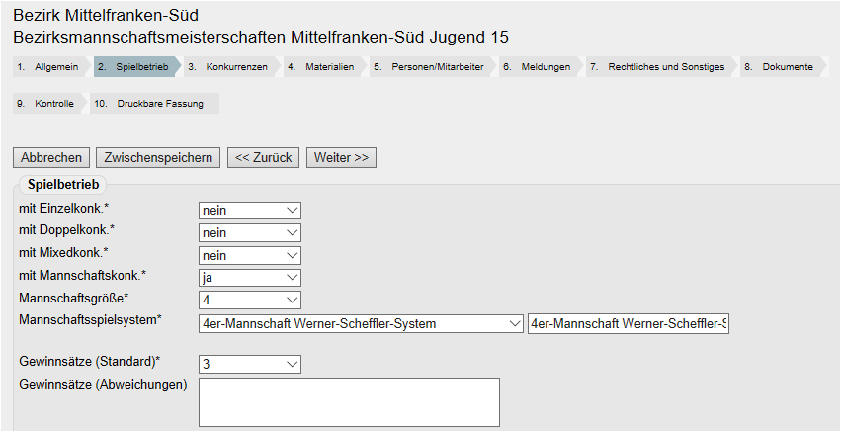
Mannschaftsspielsystem
Auswahlliste
Textfeld

Slide 16
Mannschaftsspielsystem
Nach Möglichkeit nur eines der vorgegebenen Spielsysteme aus der Liste auswählen
Eigener Text im Textfeld rechts daneben kann möglicherweise nicht von TTT2020 interpretiert werden.
Nicht in TTT2020 implementiert sind:
4er-Mannschaft Meden-System
4er-Mannschaft Kings-Cup-System
Zusätzliches Spielsystem für BTTV:
Bayernpokal für Schüler C (bitte in Textfeld eintragen)

Slide 17
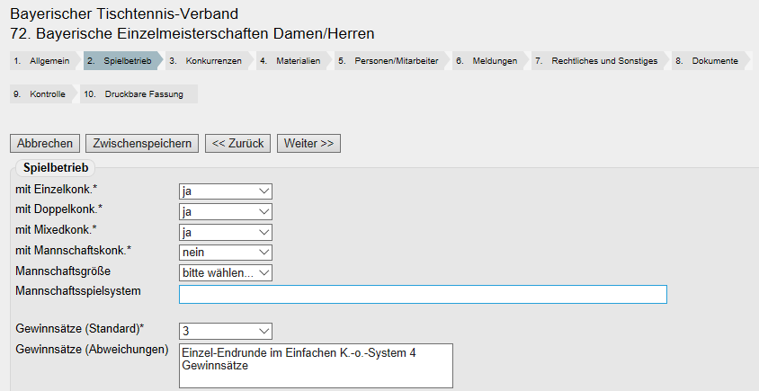
Gewinnsätze (Abweichungen)

Slide 18
Gewinnsätze (Abweichungen)
Hier nur Angaben machen, wenn es wirklich Abweichungen vom Standard gibt
Nur die Abweichungen beschreiben, nicht den Standard
Als Merkmale für die Beschreibung kommen in Frage:
Altersklasse
Leistungsklasse
Wettbewerbstyp (Einzel, Doppel, Mixed)
Vorrunde, Endrunde
im Finale, ab Halbfinale, ab Viertelfinale, ab Achtelfinale
<n> Gewinnsätze (<n> = Zahl der abweichenden Gewinnsätze)
Beispiel:
Endrunde im Einzel der Herren A-Klasse auf 4 Gewinnsätze

Slide 19
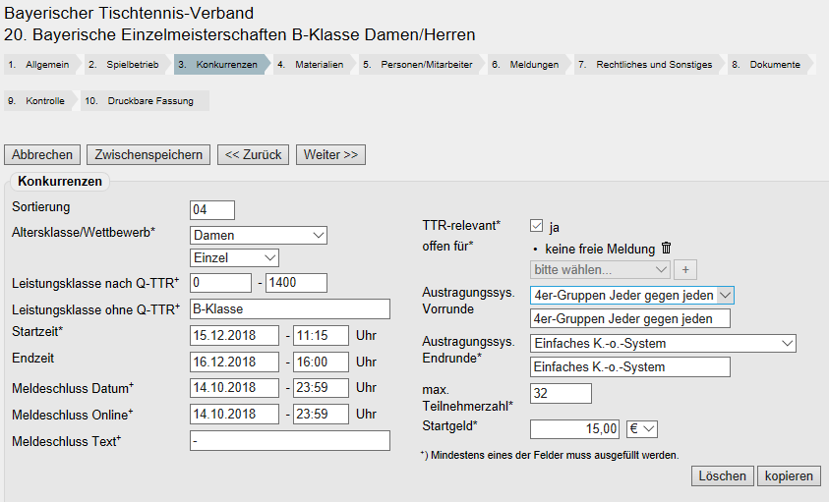
Altersklasse/Wettbewerb

Slide 20
Altersklasse/Wettbewerb (1)
Geschlechtsspezifische Wettbewerbe
Einzel, Doppel: Altersklasse geschlechtsspezifisch auswählen
Mixed: Altersklasse geschlechtsneutral auswählen
Geschlechtsneutrale Wettbewerbe
Altersklasse immer geschlechtsneutral auswählen

Slide 21
Altersklasse/Wettbewerb (2)
Geschlechtsspezifische Altersklassen | Geschlechtsneutrale Altersklassen
Herren | Damen/Herren
Damen
Jungen 18 | Jugend 18
Mädchen 18
Senioren 40 | Senioren 40 (Mixed)
Seniorinnen 40
Junioren 22 | Junioren 22 (Mixed)
Juniorinnen 22
Unter 22 (männlich) | Unter 22 (Mixed)
Unter 22 (weiblich)

Slide 22
Leistungsklasse

Slide 23
Leistungsklasse
click-TT fordert entweder die Angabe einer
Leistungsklasse nach Q-TTR
oder
Leistungsklasse ohne Q-TTR

Slide 24
Leistungsklassen bei Damen/Herren
Leistungsklasse nach Q-TTR (Einzel, Doppel):
A-Klasse: 0 – 3000
B-Klasse: 0 – 1650 (Herren), 0 – 1400 (Damen)
C-Klasse: 0 – 1500 (Herren), 0 – 1250 (Damen)
D-Klasse: 0 – 1400 (Herren)
Leistungsklasse ohne Q-TTR:
Muss bei Mixed immer angeben werden
Generell bitte immer angeben, z.B. als „A“, „B“ usw. oder „A-Klasse“, „B-Klasse“ usw. oder „Herren A“, „Herren B“ bzw. „Damen A“, „Damen B“ usw.

Slide 25
Altersklassen der Jugend und Senioren
Leistungsklasse nach Q-TTR:
Grenzwerte 0 - 3000
Leistungsklasse ohne Q-TTR:
Keine Angabe notwendig
Angaben über Jahrgänge sind normalerweise überflüssig, weil sie aufgrund der WO feststehen.
Falls sie trotzdem gemacht werden, werden sie von TTT2020 per Default nicht interpretiert.
Wenn Jahrgangsangaben von TTT2020 interpretiert werden sollen, muss die betreffende Option explizit eingeschaltet werden.

Slide 26
Konventionen für Jahrgangsangaben
Falls Jahrgangsangaben von TTT2020 interpretiert werden sollen, gelten folgende Konventionen:
Jahrgangsbereich festlegen
Jahrgang <Jahreszahl> <Separator> <Jahreszahl>
<Separator> = bis, und, oder, -, /
Beispiel: Jahrgang 2001 – 2004
Nur ältesten oder jüngsten Jahrgang festlegen
<Jahreszahl> <Separator> <Komparator>
<Separator> = und, oder <Komparator> = jünger, älter
Beispiele: Jahrgang 2006 und jünger, Jahrgang 1979 und älter

Slide 27
Austragungssysteme Vorrunde/Endrunde
Auswahlliste
Textfeld

Slide 28
Austragungssysteme nach WO
Einfaches K.-o.-System
Fortgesetztes K.-o.-System
Die Verlierer bestimmter Runden scheiden nicht aus, sondern spielen gegen die in der gleichen Runde unterlegenen Spieler um die entsprechenden Platzierungen des Gesamtfeldes (z. B. die Verlierer der Halbfinalspiele um Platz 3 und 4; die Verlierer der Viertelfinalspiele um die Plätze 5 bis 8 usw.)
Doppeltes K.-o.-System
Ein Spieler scheidet erst nach zwei Niederlangen aus.
Gruppensystem „Jeder gegen jeden“
Schweizer System

Slide 29
Austragungssysteme in click-TT
Vorrunde
Gruppen Jeder gegen jeden
<n>er-Gruppen Jeder gegen jeden (wobei <n> = 3, 4, 5 oder 6)
Schweizer System
Endrunde
Einfaches K.-o.-System
Einfaches K.-o.-System mit Trostrunde
Doppeltes K.-o.-System
Jeder gegen jeden
Jeder gegen jeden mit Ergebnisübernahme
Schweizer System
Hinweis: Möglichst nur Einträge aus den Listen auswählen

Slide 30
Austragungssystem auswählen (1) Konkurrenzen mit nur einer Turnierstufe
Keine Vorrunde, nur Endrunde angeben
Einfaches K.-o.-System:
Endrunde: „Einfaches K.-o.-System“ in Liste auswählen
Evtl. zusätzliche Angaben im Textfeld: „3. + 4. Platz“: Es wird zusätzlich ein Spiel um Platz 3 und 4 ausgetragen. „3. – 8. Platz“: Die Plätze 3 - 8 werden zusätzlich ausgespielt.
Doppeltes K.-o.-System:
Endrunde: „Doppeltes K.-o.-System“ in Liste auswählen
Evtl. zusätzliche Angaben im Textfeld: „5. – 8. Platz“: Die Plätze 5 - 8 werden zusätzlich ausgespielt.
Schweizer System:
Endrunde: „Schweizer System“ in Liste auswählen

Slide 31
Austragungssystem auswählen (2) Konkurrenzen mit nur einer Turnierstufe
Gruppen-System „Jeder gegen jeden:
Endrunde: „Jeder gegen jeden“ in Liste auswählen (bei Ranglistenspielen mit nur einer Gruppe)
Fortgesetztes K.-o.-System:
Endrunde: „Fortgesetztes K.-o.-System“ in Textfeld eintippen
Es existiert kein Eintrag in der Listenauswahl.
Ohne weitere Angaben werden alle Plätze ausgespielt.
Einschränkungen durch zusätzliche Parameter im Textfeld sind möglich: „3 + 4. Platz“ oder „3. - 8. Platz“
Hinweis: Die Auswahl des Eintrags „Einfaches K.-o.-System mit Trostrunde“ wird ab Version 11.4 als „Fortgesetztes K.-o.-System“ mit Ausspielung aller Plätze interpretiert.

Slide 32
Austragungssystem auswählen (3) Konkurrenzen mit mehreren Turnierstufen
Einfaches K.-o.-System mit Vorrundengruppen
Vorrunde: „Gruppen Jeder gegen jeden“ in Liste auswählen
Hinweis: Mit der Auswahl „<n>er-Gruppen Jeder gegen jeden“ kann die Gruppenstärke festgelegt werden, wenn die Teilnehmerzahl ein ganzzahliges Vielfaches von <n> ist.
Endrunde: „Einfaches K.-o.-System“ in Liste auswählen
Evtl. zusätzliche Angaben im Textfeld der Endrunde: „3. + 4. Platz“: Es wird zusätzlich ein Spiel um Platz 3 und 4 ausgetragen. „3. – 8. Platz“: Die Plätze 3 - 8 werden zusätzlich ausgespielt.
Ranglistenspiele mit Vorrundengruppen
Vorrunde: „Gruppen Jeder gegen jeden“ in Liste auswählen
Endrunde: „Jeder gegen jeden mit Ergebnismitnahme“ in Liste auswählen

Slide 33
Austragungssystem auswählen (4) Konkurrenzen mit mehreren Turnierstufen
Fortgesetztes K.-o.-System mit Vorrundengruppen
Vorrunde: „Gruppen Jeder gegen jeden“ in Liste auswählen
Endrunde: „ Fortgesetztes K.-o.-System“ in Textfeld eintippen
Es existiert kein Eintrag in der Listenauswahl.
Ohne weitere Angaben werden alle Plätze ausgespielt, d.h. auch die Verlierer der Vorrunde spielen in eigenen KO-Runden weiter um ihre Plätze.
Einschränkungen durch zusätzliche Parameter im Textfeld sind möglich: „3 + 4. Platz“ oder „3. - 8. Platz“. In diesem Fall scheiden die Verlierer der Vorrunde aber aus.
Hinweis: Die Auswahl des Eintrags „Einfaches K.-o.-System mit Trostrunde“ wird ab Version 11.4 als „Fortgesetztes K.-o.-System“ mit Ausspielung aller Plätze interpretiert.

Slide 34
Austragungssystem auswählen (5) Zusätzliche Parameter für TTT2020
Im Textfeld eines Austragungssystems können zusätzliche Parameter angegeben werden, die von TTT2020 interpretiert werden können:
Für KO-System:
„Alle Plätze“: Alle Plätze werden ausgespielt.
„KO-System mit Trostrunde“ (keinen Eintrag der Liste auswählen): Verlierer der 1. KO-Runde tragen eine Trostrunde aus.
Alle Austragungssysteme der Endrunde (nach Vorrunde):
„mit Verliererrunde“: Verlierer der Vorrunde spielen weiter.
„ohne Verliererrunde“: Verlierer der Vorrunde scheiden aus.

